Slide 1
客户端
连接/线程处理
查询
缓存
解析器
优化器
存储引擎

Slide 2

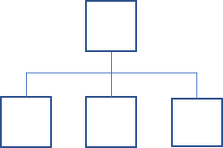
SQL
查询
缓存
解析器
预处理器
客户端/服务器通信协议
结果
客户端
解析树
查询
优化器
结果
查询执行计划
查询执行引擎
API接口调用
存储引擎
MyISAM
InnoDB
数据
MySQL服务器
etc …

